Slide 1
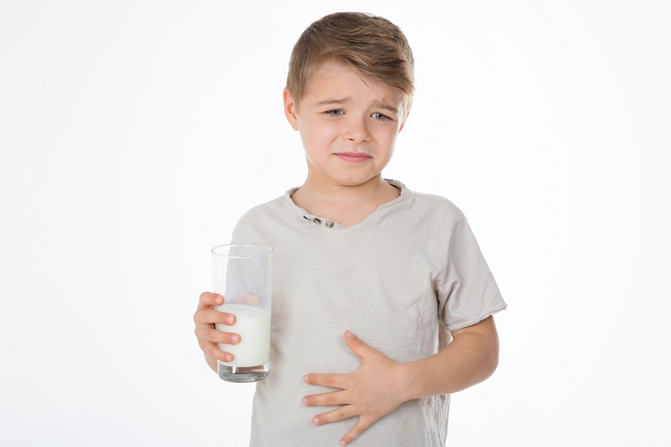
Intolerancia a la lactosa
Ana Martínez Rubio. Pediatra
In memoriam
Esther Ruiz Chércoles. Pediatra (Revisión)
Imagen (la añadimos nosotros)
www.familiaysalud.es
Notes:
25/11/19 08:19 PM
© 2007 Microsoft Corporation. Todos los derechos reservados. Microsoft, Windows, Windows Vista y otros nombres de productos son o podrían ser marcas registradas o marcas comerciales en los EE.UU. u otros países.
La información incluida aquí solo tiene fines informativos y representa la vista actual de Microsoft Corporation a fecha de esta presentación. Ya que Microsoft debe responder ante los cambios en el mercado, no debe considerarse responsabilidad suya el hecho de garantizar la precisión de la información facilitada después de la fecha de esta presentación. MICROSOFT NO FACILITA GARANTÍAS EXPRESAS, IMPLÍCITAS O ESTATUTORIAS EN RELACIÓN A LA INFORMACIÓN CONTENIDA EN ESTA PRESENTACIÓN.
<número>

Slide 2
Intolerancia a la lactosa
La lactosa es el azúcar de la leche.
Se digiere en el intestino delgado por la lactasa.
La falta total o parcial de la enzima lactasa puede producir síntomas.
Hay personas con intolerancia que pueden tomar algo de leche y otras no.
En España la tienen el 15-20% de personas sanas mayores de 2 años.
Se hereda.
www.familiaysalud.es

Slide 3
Intolerancia a la lactosa
Congénita (muy rara): no se produce lactasa. Síntomas graves al tomar leche, incluso la materna.
Primaria tardía (muy común). La actividad de la lactasa baja a partir del destete.
Secundaria a daño de la pared intestinal: diarrea, celiaquía, enfermedad de Crohn, presencia del parásito Giardia lamblia…
www.familiaysalud.es

Slide 4
Intolerancia a la lactosa
Síntomas:
Dolor abdominal: retortijones, gases…
Diarrea: heces ácidas, escozor en el ano cuando se defeca.
Diagnóstico:
Las molestias se quitan al dejar de tomar leche.
Test de hidrógeno espirado: más hidrógeno al tomar leche.
Test de tolerancia a lactosa: el nivel de glucosa en sangre sube menos después de tomar leche.
Sustancias reductoras en heces: más sustancias ácidas.
www.familiaysalud.es

Slide 5
Intolerancia a la lactosa
¿Tiene relación con la alergia a las proteínas de vaca (APLV)?
No.
La APLV puede causar síntomas graves. Suele pasar en el primer año de vida.
La intolerancia a la lactosa suele comenzar más adelante y solo con molestias digestivas.
www.familiaysalud.es

Slide 6
Intolerancia a la lactosa
¿Qué alimentos conviene evitar?
Leche, batidos, flanes, natillas y otros postres lácteos, croquetas, canelones, bechamel… helados, bollería, pasteles, chocolate con leche...
Leer las etiquetas: salchichas, embutidos, platos preparados.
Algunos medicamentos: comprimidos.
¿Qué lácteos puede tomar?
Yogur, kéfir y quesos: llevan poca cantidad de lactosa por la fermentación.
Leche sin lactosa.
Bebidas de soja, avena, arroz, almendra (No para lactantes).
www.familiaysalud.es

Slide 7
Intolerancia a la lactosa
Se puede obtener calcio de otros alimentos:
Verduras: brócoli y espinacas.
Legumbres: judías, guisantes, garbanzos y soja.
Frutos secos: pistachos y pipas de girasol.
Alimentos enlatados: sardinitas.
Pescados y mariscos: salmón, langostinos, gambas, almejas y berberechos.
También se pueden tomar gotas o pastillas de lactasa (sin receta).
www.familiaysalud.es

